Slide 1
ФГБОУ ВО КрасГМУ им.проф. В.Ф. Войно-Ясенецкого Минздрава России Фармацевтический колледж ОСНОВЫ ФАРМАКОЛОГИИ АНТИСЕПТИЧЕСКИЕ И ДЕЗИНФИЦИРУЮЩИЕ СРЕДСТВА видео-лекция для студентов 1 курса, обучающихся по специальности 31.02.03 Лабораторная диагностика
преподаватель
Анисимова М.В.
Красноярск
2022

Slide 2
План лекции:
Определение антисептических и дезинфицирующих средств.
Классификация.
Галогенсодержащие средства (хлор- и йодсодержащие).
Кислородотдающие вещества (окислители)
Соединения тяжелых металлов.
Детергенты (поверхно­стно-активные вещест­ва, ПАВ)
Спирты. Альдегиды. Фенолы. Кислоты и щелочи. Красители.
Антисептики растительного происхождения.
Антисептики разного химического строения.

Slide 3
Асептика и дезинфекция
Антисептические средства – это средства, направленные на уничтожение микроорганизмов на поверхности тела человека (кожа, слизистые оболочки, полости, раны).
Дезинфицирующие средства - это средства, направленные на уничтожение микроорганизмов в окружающей среде (помещения, одежда, предметы ухода, испражнения больного).

Slide 4
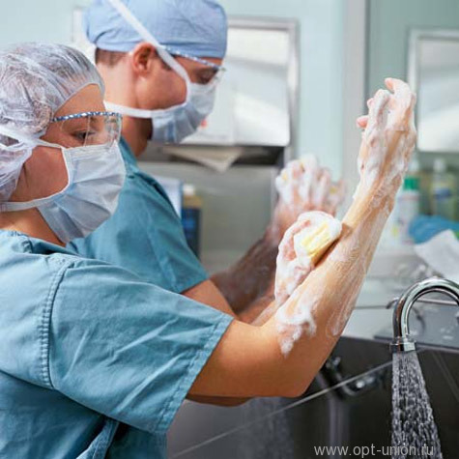
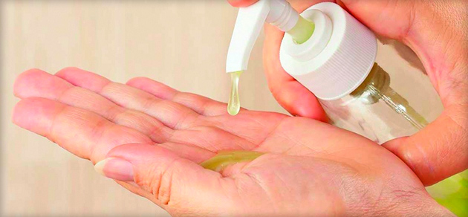
Антисептические и дезинфицирующие средства должны обладать сильным противомикробным, противопаразитарным действием, не вызывать раздражения тканей, не повреждать предметы, быть безопасными для лиц, с ними работающих.

Slide 5
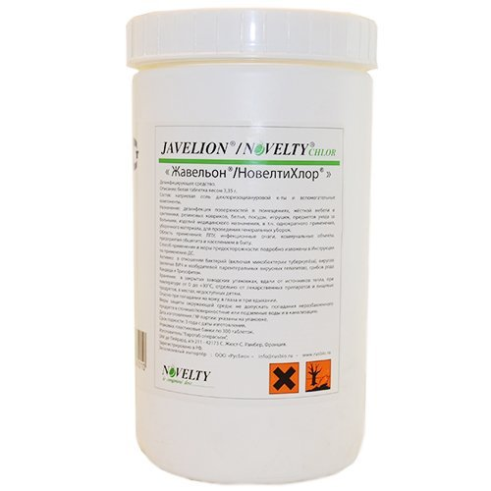
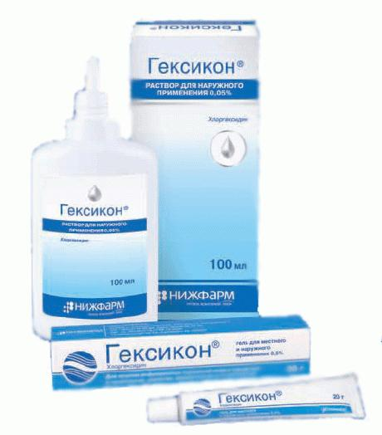
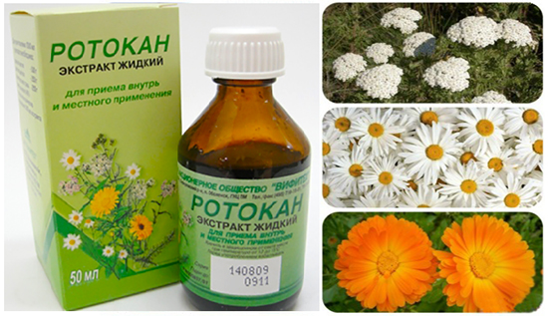
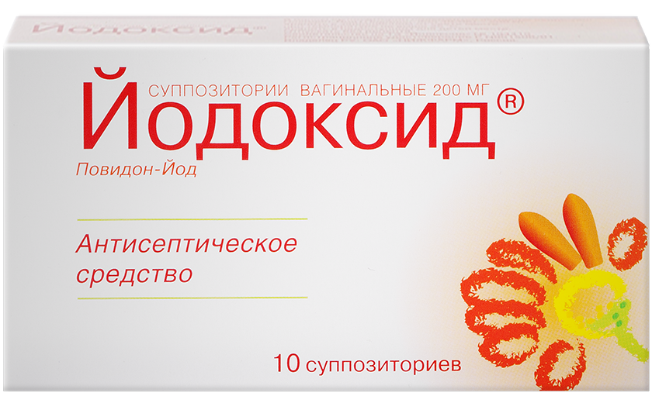
Классификация:
Галогенжащие (хлорсодержащие и йодсодержащие)
Окислители
Соединения тяжелых металлов
Детергенты
Спирты, альдегиды, фенолы
Кислоты, щелочи
Красители
Антисептики растительного происхождения

Slide 6
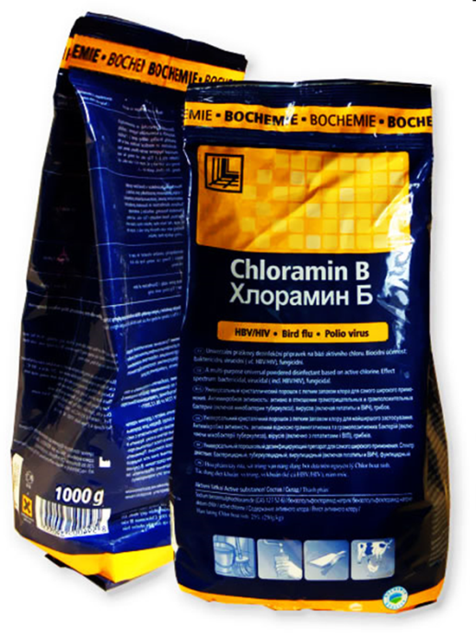
Выделяют галогенсодержащие антисептические и дезинфицирующие соединения:
1) Хлорсодержащие:
«Аквахлор»
«Хлормикс»
«Клорсепт»
2) Йодсодержащие:
раствор йода спиртовой,
раствор Люголя
йодинол
йодонат
йодовидон (бетадин, повидон-йод)

Slide 7
Хлорсодержащие средства
Хлорамин Б-1 порошок, применяемый в форме 3% раствора.
Дезинфицирующее средство для обработки помещений, предметов
ухода за больными.
С данной целью применяют
дезинфицирующие средства
в форме таблеток, также для
приготовления раствора:
клорсепт
хломикс
аквахлор и др.

Slide 8
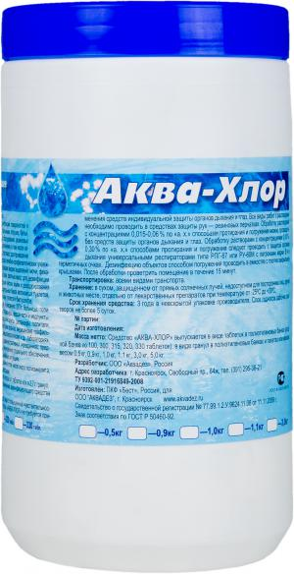
Механизм действия
В водных растворах хлорсодержащие средства легко
образуют HClO (хлорноватистую кислоту). При кислой и
нейтральной реакции HClO распадается с освобождением
атомарного кислорода и хлора. Хлор вступает в соединения
с аминогруппами белков бактерий и делает невозможным
образование водородных связей между полипептидными
цепями. Кислород взаимодействует с белками микробной
клетки и коагулирует их, что приводит к нарушению
жизнедеятельности микробной клетки и она гибнет.

Slide 9
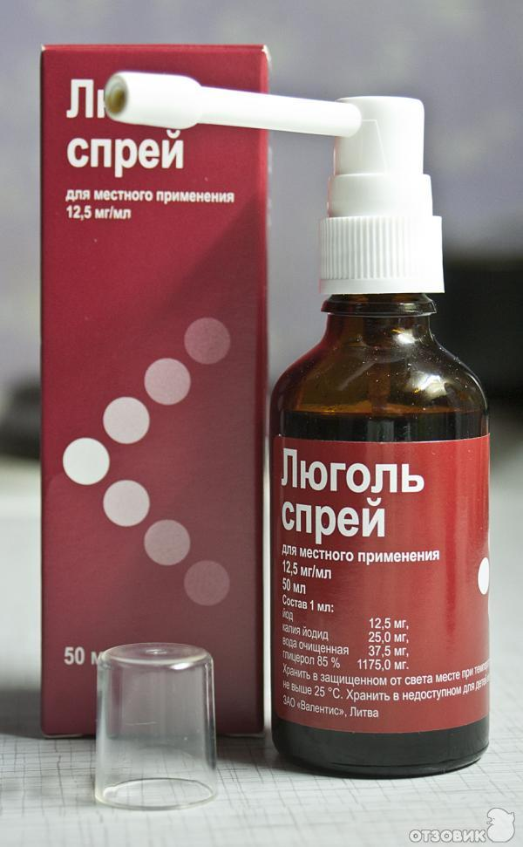
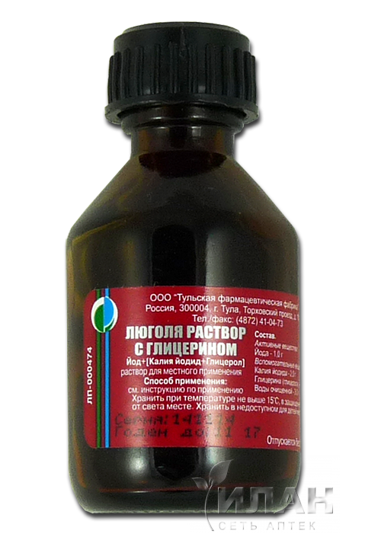
Йодсодержащие соединения
Йод 1-5% спиртовая настойка.
Применяется для обработки рук хирурга,
операционного поля, ран, смазываний
мелких порезов кожи.
Раствор Люголя содержит йод и йодид калия
(водный и спиртовой растворы).
Препарат комбинированного действия.
Используется для смазываний и
обработки слизистой рта, а также при
дезинфекции кетгута и как
химиотерапевтическое средство для
лечения заболеваний щитовидной железы.

Slide 10
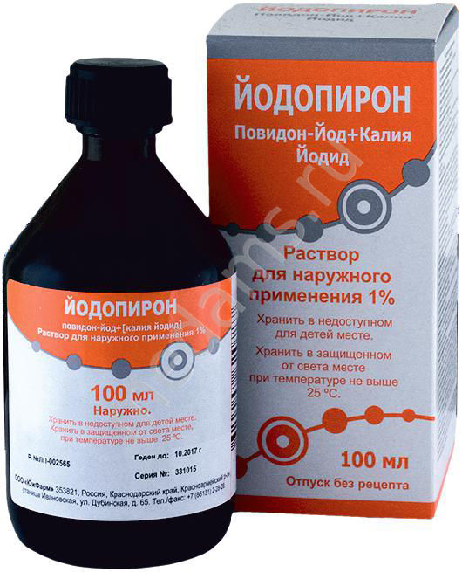
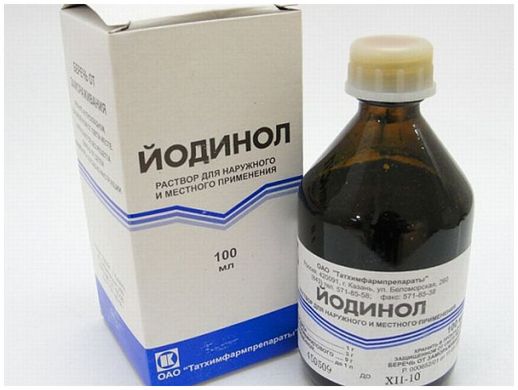
Йодофоры - это комплексные соединения
йода с высокомолекулярными поверхностно
активными веществами «носителями йода»:
Йодинол, йодопирон 1% растворы
йода. Применяются для смазываний
слизистой рта, носоглотки,
Обработки инфицированных
ран, ожогов, трофических
язв, обработки рук хирурга,
операционного поля.

Slide 11
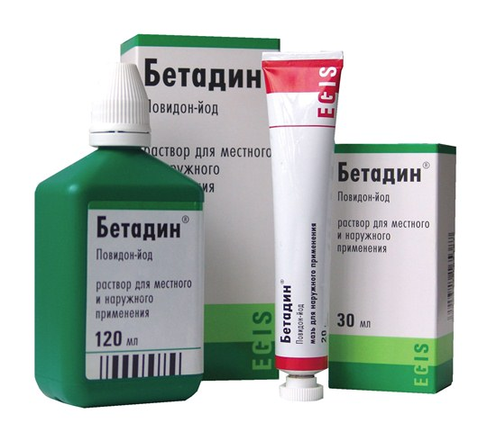
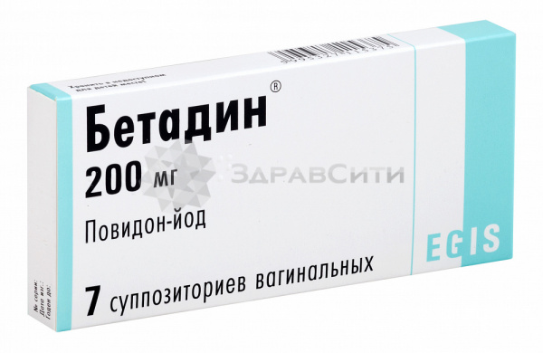
Йодовидон (бетадин, йодоксид, йод-повидон) применяют в форме
мази, раствора для местного
и наружного применения,
вагинальных суппозиториев.

Slide 12
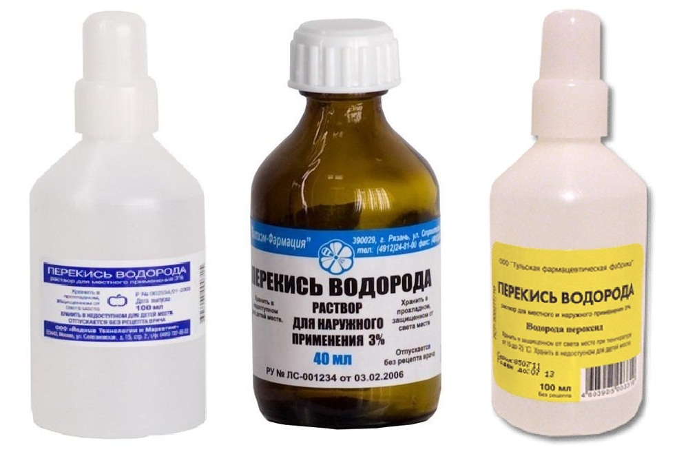
Окислители
Раствор перекиси водорода (Н2О2)
При взаимодействии с тканями происходит разложение компонентов с высвобождением атомарного кислорода, который обладает сильными окислительными свойствами, вызывая окисление белков микробной клетки и их гибель. Используют 3% раствор.
Раствор перманганата калия (KMnO4)
Противомикробное действие происходит за счет отщепления атомарного кислорода при растворении в воде. Используется для полоскания рта, горла и обработки ран, для спринцевания и промывания, в гинекологии, а также для промывания желудка при отравлении - 0,01% раствор.

Slide 13
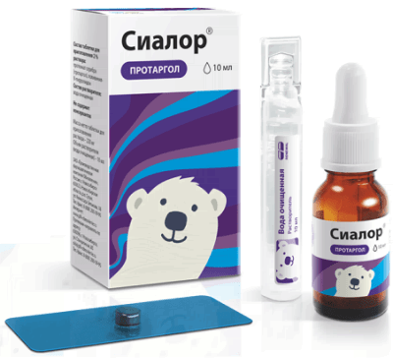
Сединения тяжелых металлов
Протаргол (сиалор) протеинат
серебра 1-2 % водный раствор
коллоидного серебра, содержит ионы
серебра, которые активно подавляют
процесс размножения разных форм
бактерий, вирусов, грибов. Препарат
предотвращает процесс проникновения
бактерий и микробов в слизистые
оболочки, кожу. Применяют
при насморке, гайморите,
конъюктивите у детей.

Slide 14
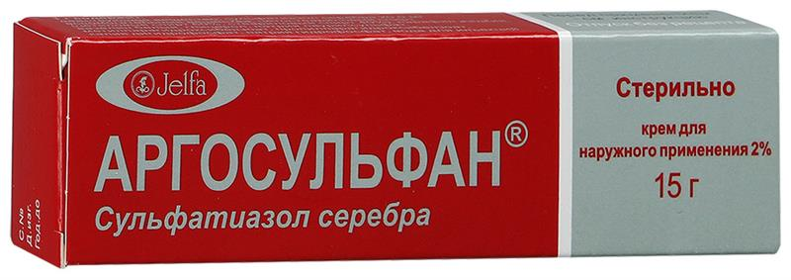
Сульфатиазол серебра (аргосульфан) содержит сульфаниламид с
широким спектром антибактериального действия в отношении
грамположительных и грамотрицательных бактерий.
Присутствующие в препарате ионы серебра усиливают антибактериальное
действие сульфаниламида - они тормозят рост и деление бактерий путем
связывания с дезоксирибонуклеиновой кислотой микробной клетки.
Применяется в форме крема для лечения ожогов, гнойных ран,
пролежней,
трофических язв,
обработки порезов,
царапин кожи.

Slide 15
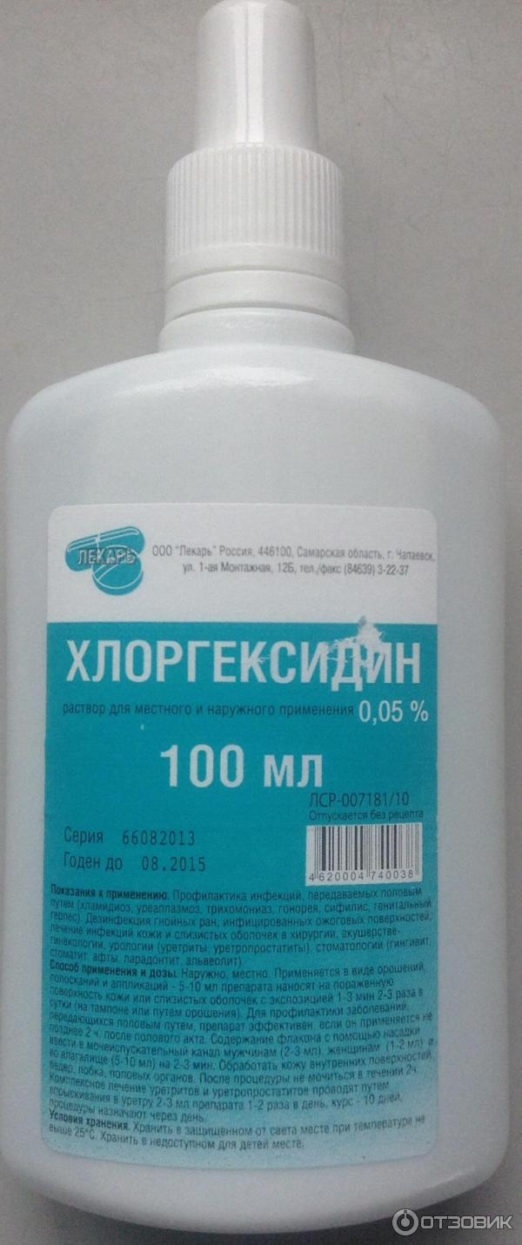
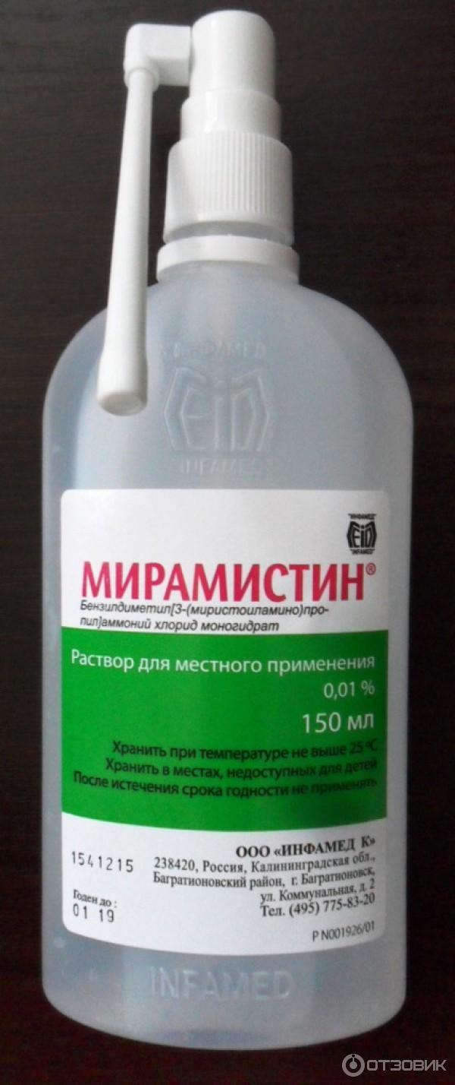
Детергенты
Детергенты понижают
напряжение на границах раздела
фаз (среда – оболочка микробной
клетки). В результате этого страдают
структура и проницаемость микробной
клетки, нарушается осмотическое
давление. Хорошо растворимы в воде,
лишены запаха, не вызывают
раздражения и мало токсичны.
Широко применяются препараты
хлоргексидина и мирамистина.

Slide 16
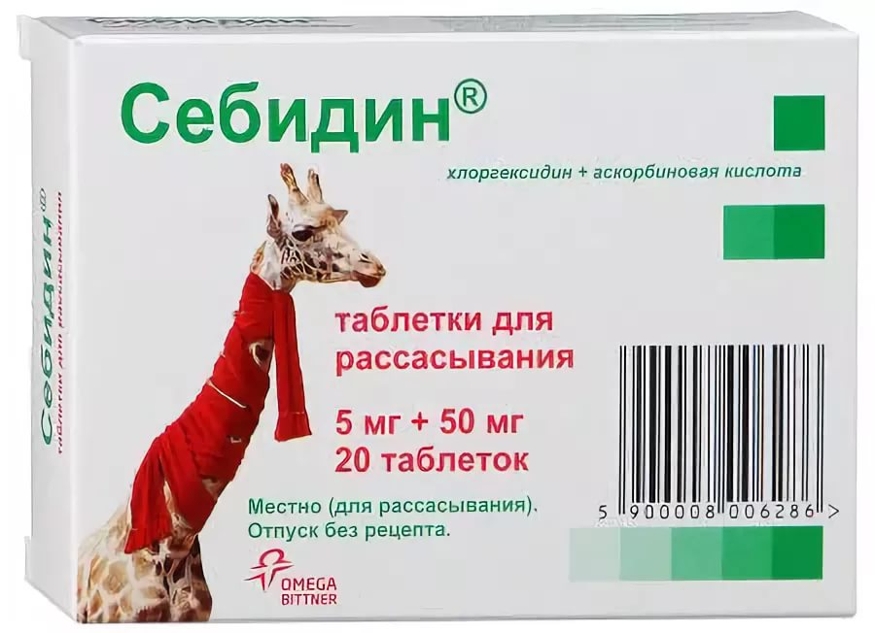
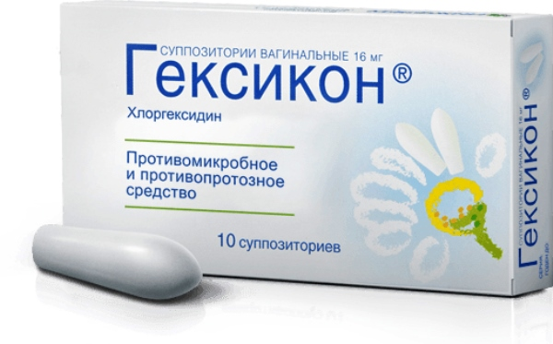
Хлоргекседин
раствор
0,05% - 100мл,
таблетки для
рассасывания
(себидин),
вагинальные
свечи (гексикон),
гель.

Slide 17
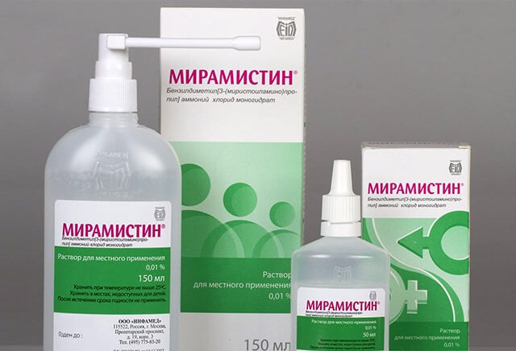
Мирамистин раствор 0,05% - 100мл.
Широко применяют для
стерилизации
хирургических инструментов,
обработки рук хирурга,
обработки слизистой рта
и носоглотки,
промывания ран,
мочевого пузыря,
профилактики венерических
заболеваний.

Slide 18
Спирты
В медицине применяется только этиловый спирт. Проникая в глубокие слои кожи, отнимает воду у микробной клетки, коагулирует белки и вызывает гибель микробной клетки. 20-40% концентрация этанола оказывает раздражающее действие (используют для компрессов, растираний).
70-95% - дубящее, антисептическое действие, применяется для стерилизации хирургических инструментов.
70% - для обработки рук хирурга, операционного, инъеционного поля.

Slide 19
Альдегиды
Формальдегид оказывает дубящее действие (отнимает воду из поверхностных слоев клеток), коагулирует белки микроорганизмов, оказывает антисептическое и дезинфицирующее действие.
Формалин 40% водный раствор формальдегида, применяют при обмывании кожных покровов ног, рук, подмышечных впадин при признаках повышенной потливости (гипергидрозе), а также при сильно выраженном запахе пота (бромидрозе). Кроме того, свойства Формалина широко используются для дезинфекции различного медицинского оборудования и личных предметов ухода за больными. Существует много лекарственных средств на основе раствора. Одним из них является всем известная паста Теймурова, которая применяется для лечения опрелостей, некоторых грибковых поражений кожных покровов, повышенной потливости.
0,5% раствор для стерилизации инструментов и как консервант. Для дезинфекции одежды используют в параформалиновых камерах.

Slide 20
Фенолы
Фенол (карболовая кислота) - это старейший антисептик. В настоящее время его противомикробная активность служит эталоном для оценки активности новых антисептических и дезинфицирующих средств (фенольный коэффициент). Проявляет местно – анестезирующее действие, которому предшествует раздражающее действие; хорошо всасывается через кожу и слизистые оболчки в общий кровоток и может вызвать отравление (головокружение, шум в ушах, слабость, потливость, одышка, тахикардия, в тяжелых случаях коллапс, расстройство дыхания). Фенол вызывает ожоги кожи в концентрации 2% и выше.
Применяют в виде мыльно- карболовой смеси 2-5% для дезинфекции помещений, предметов уход за больными, одежды, инфицированных выделений.

Slide 21
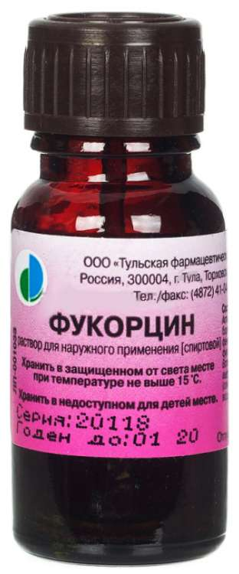
Фенолы
Трикрезол - это смесь орто-мета- и паракрезолов, применяют 0,25-0,3% растворы, в качестве консерванта для инъекционных растворов и как дезинфицирующее средство вместо фенола.
Фукорцин жидкость темно-красного цвета, содержит борную к-ту, фенол чистый, резорцин, ацетон, фуксин основной, спирт этиловый, воду дистиллированную. Применяется для обработки кожи в качестве противогрибкового средства, а также при гнойничковых поражениях кожи, поверхностных ранах, эрозиях, трещинах, ссадинах.

Slide 22
Фенолы
Ферезол - смесь фенола и трикрезола, маслянистая жидкость с характерным запахом фенола. Применяют как прижигающее и бактерицидное средство для удаления папиллом, бородавок, кандилом кожи и сухих мозолей.
В состав Ихтиола, Дегтя березового тоже входит фенол, используют при микробных и паразитарных поражениях кожи (экзема, псориаз, чешуйчатый лишай, трихофития кожи, чесотка) в составе линиментов, мазей.
Ихтиол в форме ректальных суппозиториев и мази применяют как противовоспалительное, местно-анестезирующее, антисептическое средство при ожогах кожи, рожистом воспалении, экземе, миалгиях, невралгиях, артритах, воспалительных заболеваниях органов малого таза (простатит, воспаление геморроидальных узлов, эндометрит, кольпит, вагиноз).
Бетиол (ихтиол, экстракт красавки) ректальные суппозитории применяют при геморрое, трещинах прямой кишки.

Slide 23
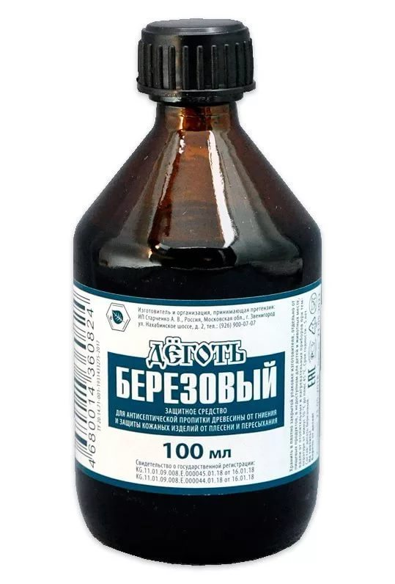
Фенолы
Деготь березовый густая жидкость черного цвета, применяется как дезинфицирующее, инсектицидное, местно - раздражающее средство самостоятельно и в составе мазей, линиментов для лечения кожных заболеваний (экземы, псориаза, чешучатого лишая, трихофитии кожи, чесотки, сикоза).
Деготь входит в состав линимента бальзамического по Вишневскому (деготь, ксероформ, масло костровое), который применяется для лечения инфицированных, гнойных ран, ожогов, пролежней, язв.
Мазь Вилькинсона (деготь, сера очищенная, кальция карбонат, мазь нафталанная, мыло зеленое, вода дистиллированная) применяют как противопразитарное, антисептическое и противогрибковое средство и для лечения часотки.

Slide 24
Кислоты и щелочи
Антисептическое действие кислот основано на их способности изменять pH – среды в кислую сторону. Их применяют против микробов, неустойчивых в кислой среде.
Салициловая, борная, бензойная кислоты чаще всего применяются в медицинской практике в составе антисептических присыпок, мазей, паст, спиртовых растворов для лечение кожных заболеваний.
Салициловая кислота оказывает кератолитическое действие, входит в состав Жидкости мозольной, мозольного лейкопластыря Салипод, применямых для удаления сухих мозолей. В составе ушных капель Отинум (холинсалицилат) применяют как противовоспалительное средство при отитах (воспалениях наружного и среднего уха).
Салицилово-цинковую пасту применяют как антисептическое подсушивающее, вяжущее средство при гнойничковых поражениях кожи.

Slide 25
Кислоты и щелочи
Борной кислоты 2-4% водный раствор применяется иногда для полосканий рта, зева, промывания глаз. Спиртовый раствор применяют в качестве ушных капель при отитах, по 3-5 капель наносят на ватный тампон и закладывают в ухо 2-3 раза в день.
Мазь борная оказывает умеренное антисептическое дей2ствие, основное приенение имеет в качестве антипедикулезного средства.
Входит в состав комбинированных препаратов Бороментол, Фукорцин, Паста Теймурова (к-та борная, натрия тетраборат, к-та салицмиловая, цинка окись, уротропин, формальдегид, свинца ацетат, тальк, глицерин, масло мяты перечной, вода дистиллированная) применяется как дезодорирующее, дезинфицирующее, подсушивающее средство при потливости и опрелостях кожи ног.

Slide 26
Кислоты и щелочи
Бура (натрия тетраборат) - прозрачные легко выветривающиеся кристаллы, применяют наружно 20% раствор на глицерине во флаконах по 25 мл, как антисептическое средство для смазываний, обработки кожи при опрелостях, пролежнях, а также для спринцеваний, полосканий.
Бензойная кислота применяется наружно в составе мазей, как фунгицидное и противомикробное средство, а при приеме внутрь (бензоат натрия) - как отхаркивающее.
Раствор аммиака 10% (нашатырный спирт), применяют при обмороках; 0,5% раствор применяют для обработки рук хирурга.
Раствор соды (NaHCO₃) применяют для полоскания рта, горла, при тонзиллите, для промывания глаз, стерилизации инструментов.
кожи ног.

Slide 27
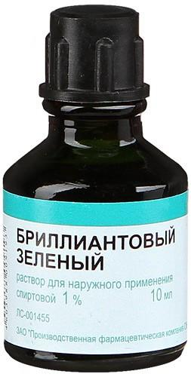
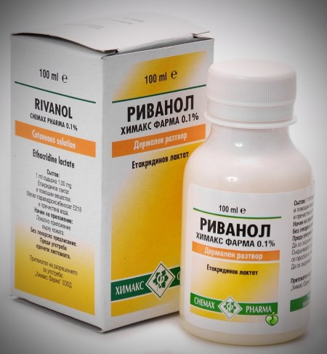
Красители
Бриллиантовый зеленый 1-2% спиртовой раствор применяют при гнойничковых поражениях кожи, небольших ранах, порезах.
Метиленовый синий используется как водный раствор для промывания при циститах, уретритах, стоматитах, молочнице, а также для обработки полости рта.
Этакридина лактат (риванол) применяют для промывания и лечения гнойных ран, ожогов, промывания полостей. Используется в виде растворов, мазей, паст.

Slide 28
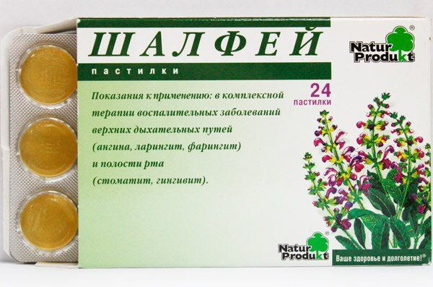
Антисептики растительного происхождения
Препараты растений. Антисептическое действие оказывают лекарственные растения: календула, ромашка, шалфей, эвкалипт, их применяют в форме настоев, отваров, спиртовых и масляных растворов (хлорофилипт). Оказывают противомикробное действие за счет содержания в них фенолов, смол, сапонинов, эфирных масел, дубильных веществ, кислот.

Slide 29
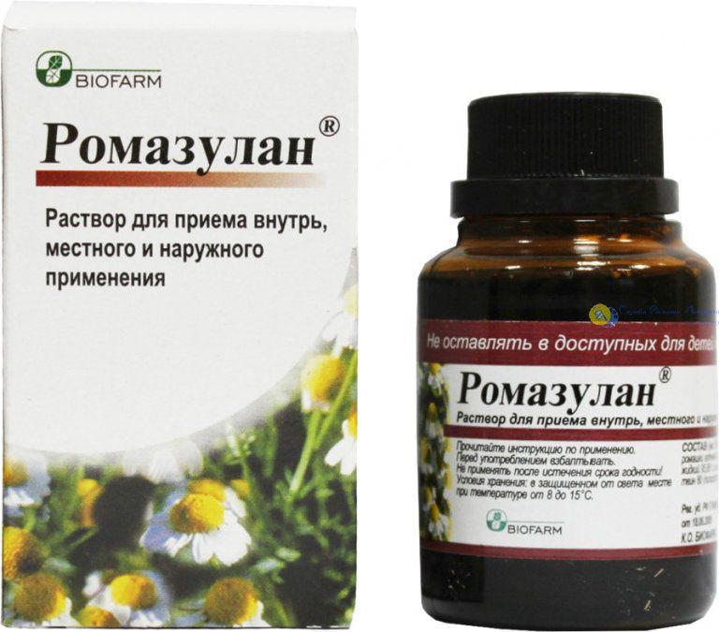
Препараты лекарственных растений оказывают антисептическое противомикробное действие за счет содержания в них фенолов, смол, сапонинов, эфирных масел, дубильных веществ, кислот.
календула, ромашка, шалфей, эвкалипт, их применяют в виде настоев, отваров, настоек, масляных и спиртовых растворов, таблеток для рассасывания.
Ромазулан содержит экстракт
и эфирное масло ромашки.
Ротокан содержит экстракт ромашки и календулы.
Хлорофилипт спиртовой и масляный растворы из экстракта эвкалипта.

Slide 30
Хлорофилипт спиртовой и масляный растворы из экстракта эвкалипта. Водные, спиртовые, масляные извлечения из листьев эвкалипта проявляют бактерицидный, противовирусный, фунгицидный, противопротозойный и противовоспалительный эффекты. Активность основного компонента эфирного масла цинеола (65-85%) потенцируют пинены, миртенол, дубильные вещества (до 6%). При приеме внутрь и в ингаляциях препараты эвкалипта вызывают отхаркивающий, муколитический и бронхолитический эффекты, а при нанесении на кожу вяжущее, антиэкссудативное, противозудное, анестезирующее, а в более высоких концентрациях местнораздражающее действие. Настой листьев эвкалипта, благодаря эфирному маслу и небольшому количеству горечей, повышает секрецию пищеварительных желез, улучшает пищеварение. При применении в форме настойки проявляется седативное действие, обусловленное альдегидом изовалериановой кислоты.

Slide 31
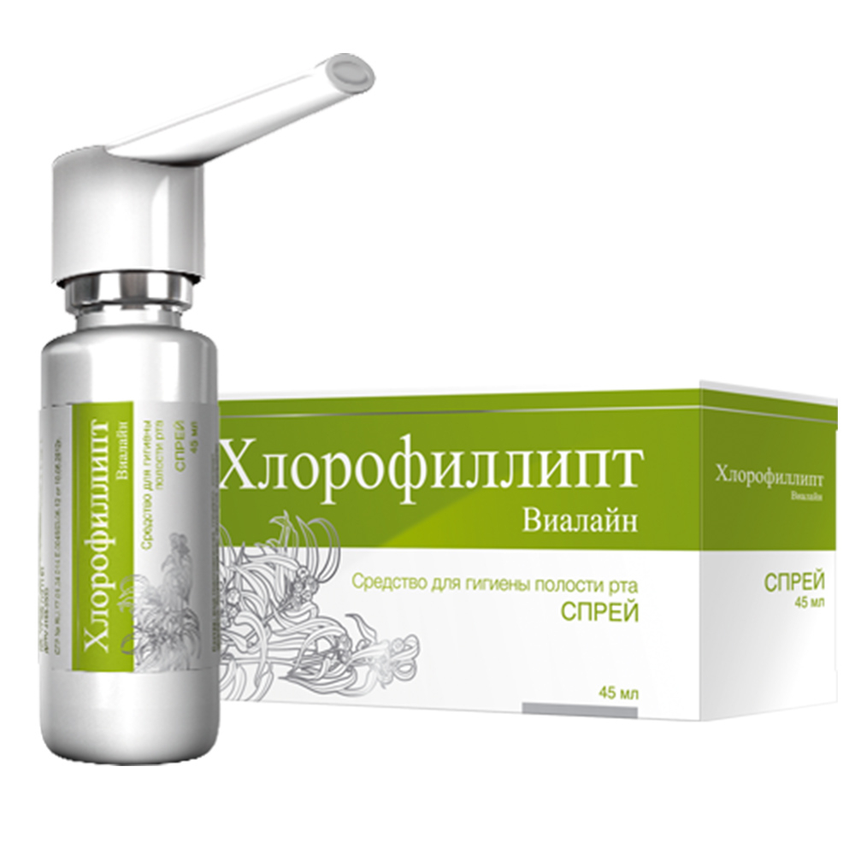
Хлорофиллипт, содержит смесь хлорофиллов из листьев эвкалипта, обладает антимикробной, особенно антистафилококковой, активностью, стимулирует процессы регенерации. Компоненты эфирного масла вместе с органическими кислотами, дубильными веществами и микроэлементами марганцем, цинком, селеном повышают устойчивость тканей к гипоксии различного генеза.

Slide 32
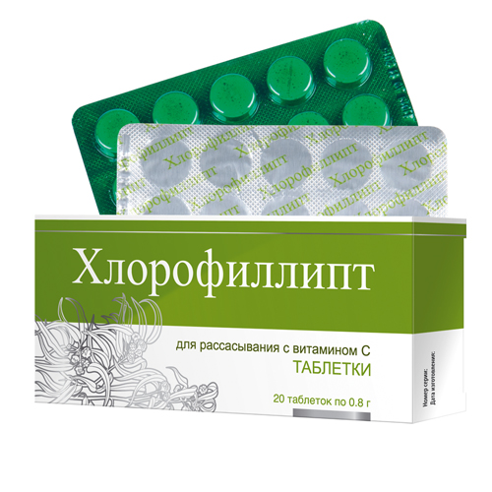
Показания. Преимущественно в составе комбинированной терапии при острых и хронических инфекционно-воспалительных заболеваниях различной локализации: ринит, стоматит, гингивит, ларингит, бронхит, пневмония, гипосекреторный гастрит, энтероколит, дисбактериоз, холецистит, пиелонефрит, вагинит, кольпит, эрозия шейки матки, ожоги, дерматит, радикулит, неврит, миозит, трофические язвы, невроз, легкая форма бессонницы, остеохондроз.
Применяют внутрь, наружно, местно, ингаляционно, путем внутриполостного введения. Доза, частота и длительность применения устанавливаются индивидуально, в зависимости от показаний и используемой лекарственной формы

Slide 33
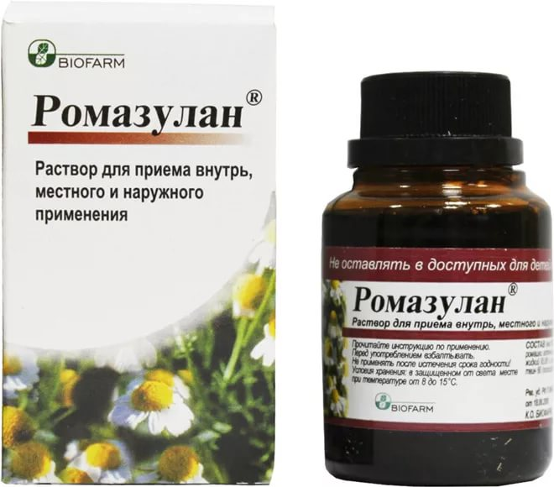
Ромазулан содержит жидкий экстракт ромашки аптечной и гвайазулен, раствор во флаконах по 50 и 100 мл.
Применяют
Внутрь в комплексной терапии желудочно-кишечных заболеваний
гастрит, дуоденит, колит, метеоризм; препарат принимают в разведенном виде по 1/2 ч. ложки на стакан (200 мл) теплой воды 2-3 раза/сут.
Курс лечения - 2-3 недели.
Проведение повторных курсов лечения возможно по рекомендации врача.

Slide 34
Ромазулан
Местно: при воспалительных заболеваниях слизистой оболочки полости рта и глотки, вагинитах.
Наружно: при воспалительных заболеваниях кожи (трещины, укусы насекомых).
Наружно (повязки, промывания, компрессы) и местно (в виде клизм, полосканий, влагалищных спринцеваний) препарат применяют в разведенном виде - 1/2 столовой ложки на 1 л воды.

Slide 35
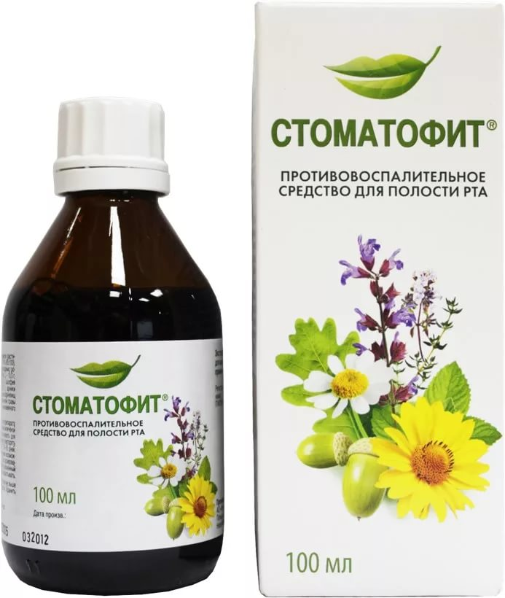
Для полоскания полости рта при парадонтозе применяют препараты Салвин - содержит экстракт шалфея;
Мараславин - экстракты полыни, черного перца и др.;
Стоматофит - экстракты коры дуба, ромашки, аира, арники, мяты перечной, тимьяна, шалфея.

Slide 36
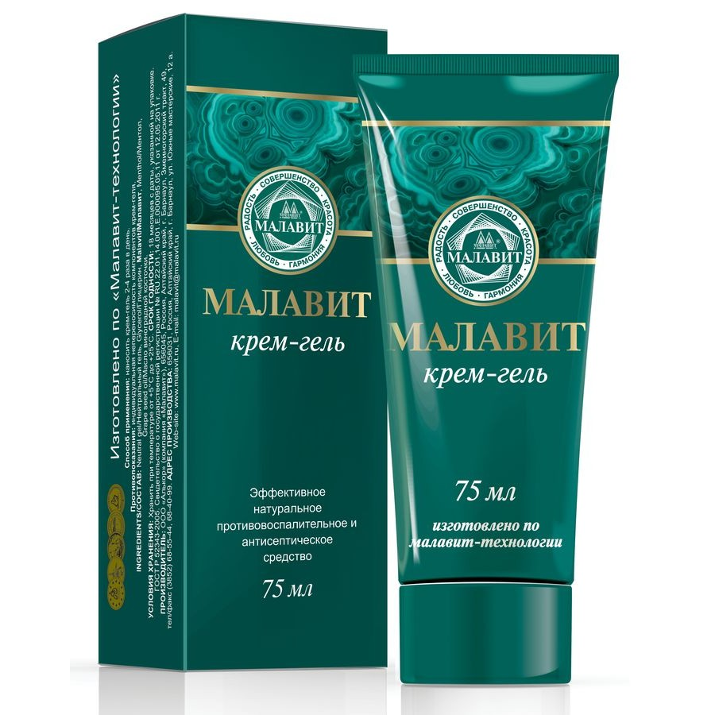
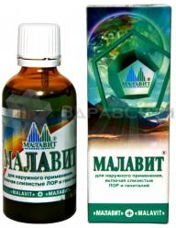
Малавит – препарат, содержащий камедь
лиственницы, смолу кедра, малахит, мумие, сосновые,
березовые почки, кислоты органические, дубовую
кору, эфирные масла, комплексы меди и серебра,
экстракты бессмертника, пиона, шалфея, перечной
мяты, календулы, ромашки, аира, чабреца,
подорожника, чистотела. Оказывает антисептическое,
антибактериальное, противогрибковое,
обезболивающее, противоотечное действие,
подавляет большинство аэробных и анаэробных
инфекций. Применяется для лечении заболеваний
опорно-двигательного аппарата, вирусных инфекций,
гинекологических заболеваний.

Slide 37
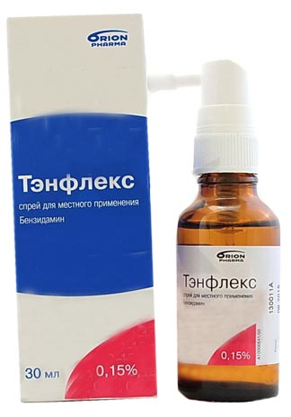
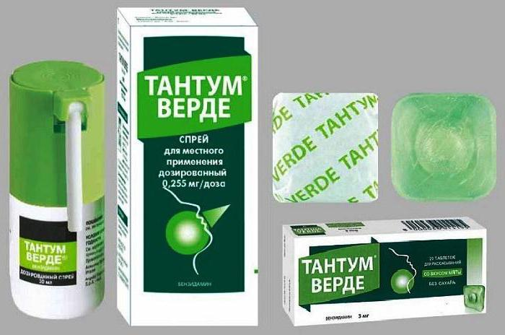
Антисептики разного химического строения
Бензидамина гидрохлорид
Тантум Верде – таблетки для рассасывания и оральный спрей;
Лоробен, Т- септ, Оралсепт, Зипелор - оральный спрей;
Герветин – пастилки для рассасывания;
Тантум гель; Тантум Роза, Тэнфлекс - раствор во флаконах по 120 мл, порошок для приготовления вагинального раствора).

Slide 38
Бензидамина гидрохлорид НПВП для местного применения, относится к группе индазолов. Оказывает противовоспалительное и местное обезболивающее действие, обладает антисептическим действием против широкого спектра микроорганизмов. Механизм действия препарата связан со стабилизацией клеточных мембран и ингибированием синтеза простагландинов.
Бензидамин оказывает антибактериальное действие за счет быстрого проникновения через мембраны микроорганизмов с последующим повреждением клеточных структур, нарушением метаболических процессов и лизисом клетки. Обладает противогрибковым действием в отношении Candida albicans. Вызывает структурные модификации клеточной стенки грибов и метаболических цепей мицетов и, таким образом, препятствует их репродукции. Это свойство явилось основанием для применения бензидамина при воспалительных процессах в ротовой полости, в т.ч. инфекционной этиологии.

Slide 39
Тантум Верде
таблетки для рассасывания,
спрей для местного применения
Применяется в комплекстном лечении воспалительных заболеваний ротовой полости и горла (фарингит, гингивит, глоссит, стоматит, ларингит, ангина, тонзиллит, афтозные язвы, пародонтоз, кандидоз); при боли и воспалении после удаления зуба и других медицинских манипуляций.

Slide 40
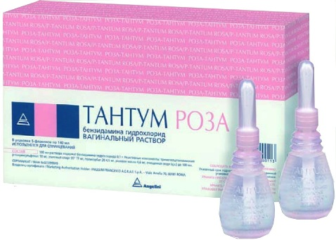
Под ТН Тантум Роза бензидамин применяется в форме раствор для наружного и местного применения
При интравагинальном использовании восстанавливает целостность эпителия влагалища, повышает его сопротивляемость патогенному воздействию, поэтому эффективен при различных видах эрозий. В форме порошка для приготовления вагинального раствора применяется при эрозивно-воспалительных процессах в области зева матки и инфекционных вагинитах (грибковые и трихомонадные инфекции, бактериальный вагиноз, гарднерелез).

Slide 41
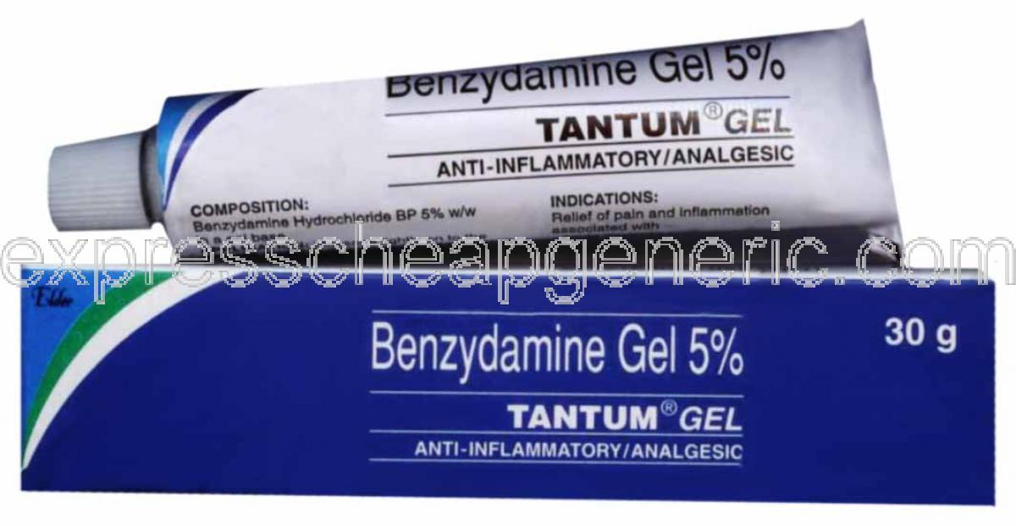
Наружно, под ТН Тантум гель, применяется при недостаточности вен нижних конечностей (флебостаз, флебит, тромбофлебит, состояние после склерозирования вен или флебэктомии); недостаточность вен нижних конечностей с такими прявлениями как отечность и пастозность щиколоток, ощущение тяжести в нижних конечностях, ночные судороги, боль и парестезии, обусловленные флебостазом.
Показан взрослым и детям с 3 лет (оральный спрей), с 6 лет (таблетки для рассасывания).

Slide 42
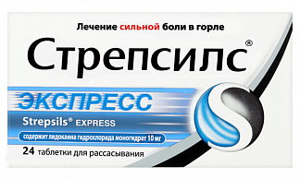
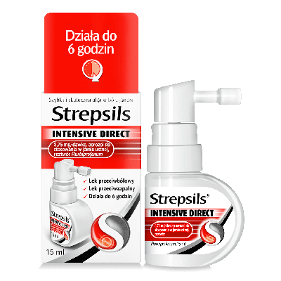
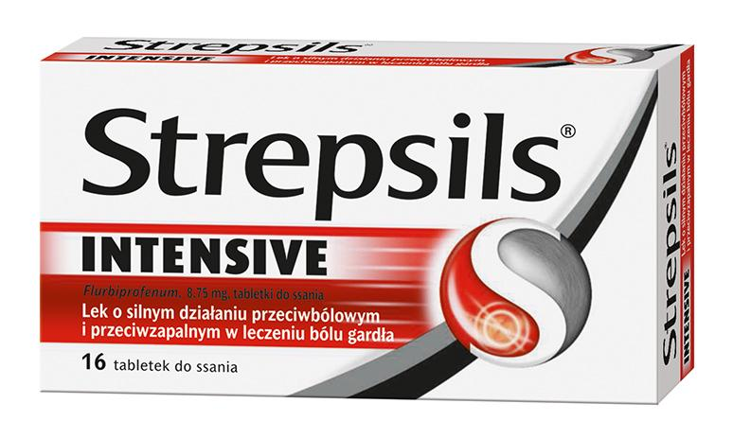
Флурбипрофен (стрепсилс интенсив), таблетки для рассасывания, спрей для местного применения. НПВП (нестероидный противовоспалительный препарат) для местного применения в ЛОР-практике и стоматологии.
Флурбипрофен является производным пропионовой кислоты из группы НПВП неселективного действия, обладает значительным обезболивающим, противовоспалительным и жаропонижающим эффектом за счет подавления циклооксигеназы-1 (ЦОГ-1) и циклооксигеназы-2 (ЦОГ-2), с некоторой селективностью по отношению к ЦОГ-1, в результате чего снижается продукция простагландинов – медиаторов боли, воспаления и гипертермической реакции.

Slide 43
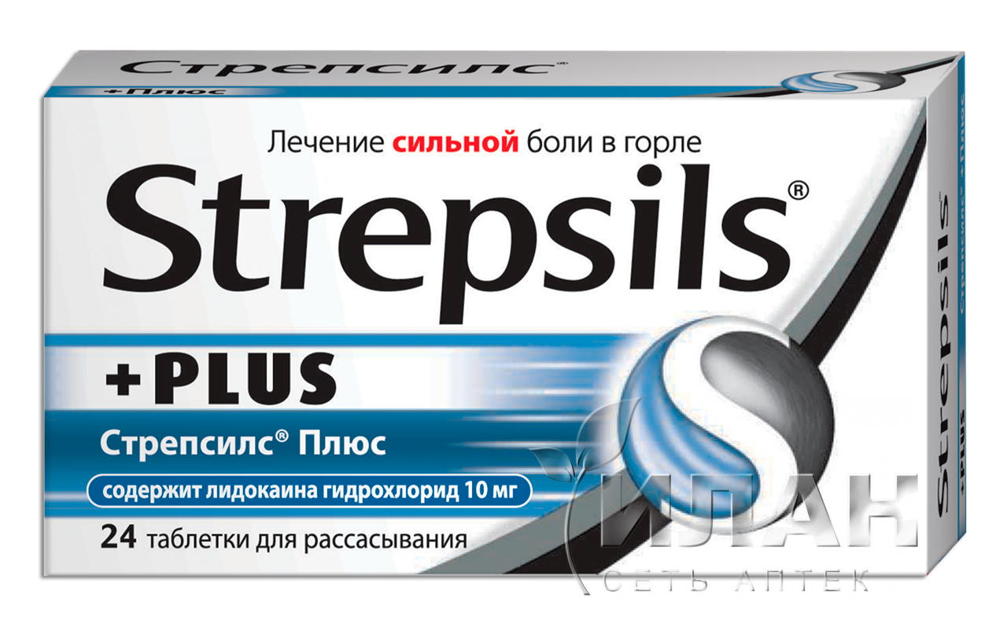
Препарат оказывает местное обезболивающее и противовоспалительное действие на слизистую оболочку полости рта и горла: уменьшает отек, затруднение при глотании, боль и ощущение раздражения в горле. Применяется при инфекционно-воспалительных заболеваниях полости рта и глотки (в качестве симптоматического средства для облегчения боли). Показан взрослым и детям с 12 лет.

Slide 44
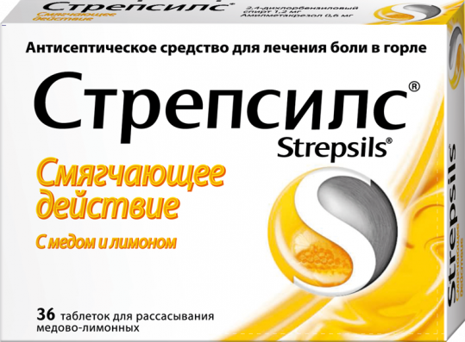
Стрепсилс (стрепсилс экспресс, стресилс разогревающий) - действующими антисептическими веществами являются в комбинации 2,4-дихлорбензиловый спирт и амилметакрезол, к которым добавляют различные дополнительные вещества: местные анестетики - лидокаина гидрохлорида моногидрат (стрепсилс плюс). Антисептический комбинированный препарат для местного применения в ЛОР-практике и стоматологии.

Slide 45
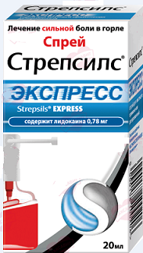
Оказывает противомикробное, местноанестезирующее и противоотечное действие. Активен в отношении широкого спектра грамположительных и грамотрицательных микроорганизмов in vitro; оказывает противогрибковое действие. Применяется в форме таблеток для рассасывания и орального спрея. с добавлением местного анестетика –лидокаина стрепсилс плюс стрепсилс экспресс.
Показан взрослым и детям с 12 лет.

Slide 46
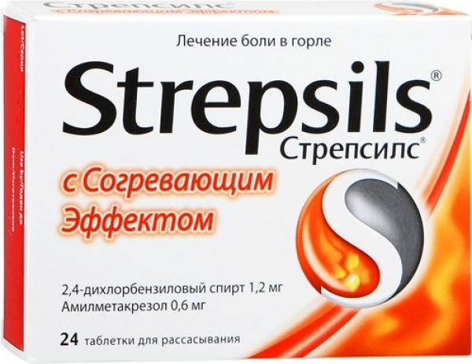
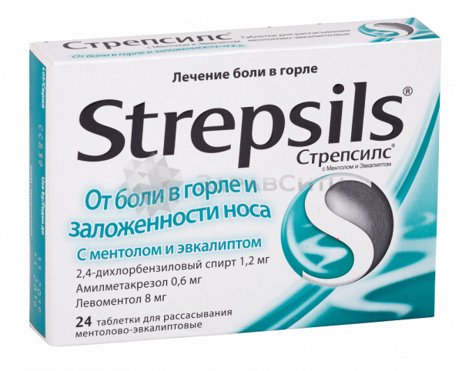
Стрепсилс таблетки для рассасывания
Выпускают с ментолом, эвкалиптом, медом и
лимоном.
Оказывает противомикробное
противогрибковое, противоотечное
местноанестезирующее действие.

Slide 47
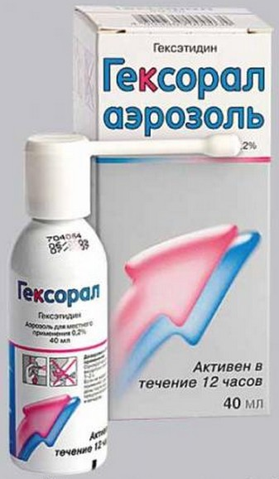
Гексэтидин (Гексорал), раствор и спрей для местного применения.
Антисептик для местного применения в стоматологии и ЛОР-практике. Обладает также противогрибковой активностью и анальгезирующим действием при нанесении на слизистую оболочку. Кроме того, оказывает обволакивающее действие. Длительность действия - 10-12 часов.
В качестве симптоматического средства применяется при инфекционно-воспалительных заболеваниях полости рта и гортани: тонзиллит, ангина, (в т.ч. ангина Плаута-Венсана, ангина боковых валиков), фарингит, гингивит, стоматит, глоссит, пародонтоз.

Slide 48
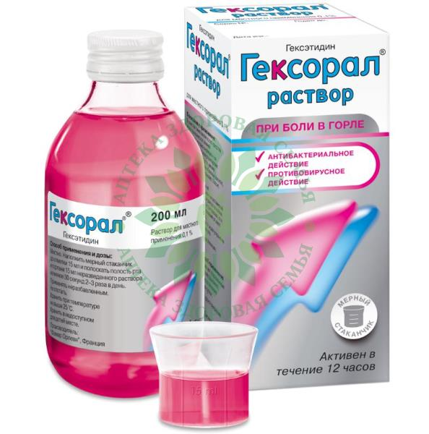
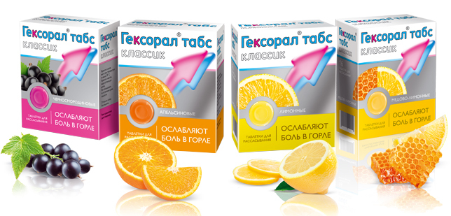
Раствор для местного применения и таблетки для рассасывания применяют для профилактики инфекционных осложнений до и после оперативных вмешательств в полости рта и гортани, а также при травмах (в т.ч. профилактика инфицирования альвеол после экстракции зуба); гигиены полости рта (в т.ч. для устранения неприятного запаха изо рта). Показан для взрослых и детей с 3 лет (спрей).

Slide 49
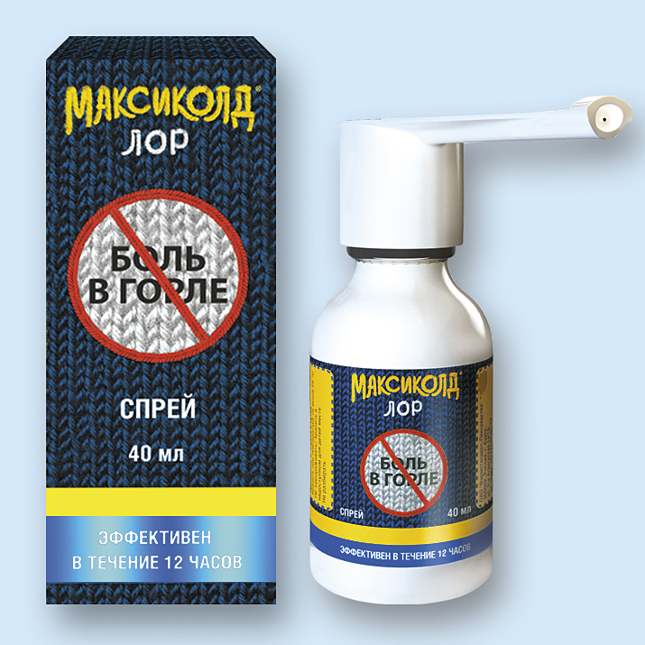
Гексэтидин выпускают также под ТН Стоматидин, Максиколд лор, Стопангин, Максиспрей

Slide 50
Стопангин 2А содержит в своем составе местный анестетик бензокаин и тиротрицин – антибиотик который является смесью циклических и линейных полипептидов. Он содержит до 80% тироцидина и 20-30% грамицидина, активен в отношении многих грамположительных микроорганизмов в ротовой полости.

Slide 51
Амбазон (фарингосепт) антисептик, таблетки для рассасывания. Показан для взрослых и детей с 3 лет для профилактики и лечения острых инфекционно-воспалительных заболеваний полости рта и гортани (тонзиллиты, стоматиты, гингивиты). Профилактика инфекционно-воспалительных заболеваний после удаления зубов.
С аналогичной целью применяют Доритрицин комбинированный антисептик (бензалкония хлорид, бензокаин, тиротрицин - антибиотик метного действия), показан для взрослых и детей с 6 лет, таблетки для рассасывания.

Slide 52
Ацетил-амино-нитро-пропокси-бензол (фалиминт) драже для рассасывания является противокашлевым лекарственным препаратом, который способствует устранению непродуктивного кашля. Непродуктивным является кашель, который не сопровождается отделением мокроты. Лекарственное средство оказывает обеззараживающее и противорвотное действие, также обладает небольшими болеутоляющими свойствами. При использовании препарат не вызывает онемения ротовой полости, также действие препарата не способствует развитию сухости в ротовой полости.

Slide 53
При применении лекарственного средства возникает чувство свежести и охлаждения во рту.
Фалиминт применяется при различных воспалительных процессах в дыхательных путях (фарингит, ларингит, тонзиллит), при воспалительных процессах в ротовой полости (стоматит).
Также лекарственный препарат используется при кашле, который не сопровождается выделением мокроты. Так как лекарственное средство обладает противорвотным действием, то может применяться с целью исследования зева и ротовой полости, при примерке зубных протезов. Дозировка составляет одно-два драже от трех до пяти раз в сутки. Показан для взрослых (с18 лет).

Slide 54
Лизоцим белковый фермент, активный против многих грамм положительных, грамм отрицательных бактерий, грибов и вирусов, применяется в виде лизоцима гидрохлорида
в составе комбинированных препаратов:
Лизобакт ( с пиридоксином) детям с 3 лет
Ларипронт (с деквалиния хлоридом)
Гексализ (с биклотимолом и эноксолоном) детям с 6 лет. Антисептики для применения в ЛОР- практике, оказывают прямое бактерицидное действие на грамположительные и грамотрицательные бактерии, а также грибы и вирусы. Применяются в форме таблеток для рассасывания.

Slide 55
СПАСИБО ЗА ВНИМАНИЕ!

